Slide 1
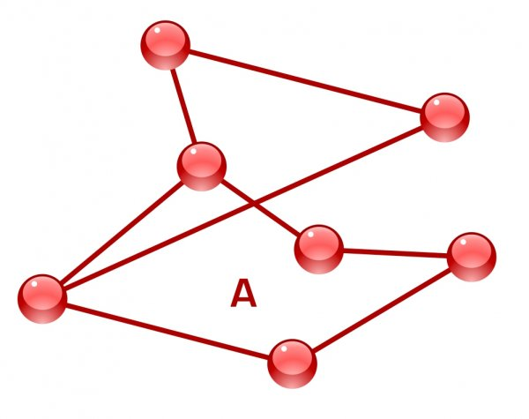
Графы

Slide 2
р | е | о | р | и | г
л | б | р | о | е | р
с | п | д | д | н | а
а | г | у | и | т | ф
а | в | о | р | и | а
н | д | е | в | и | н
н | е | р | о | ш | к
ы | й | в | е | р | н

Slide 3
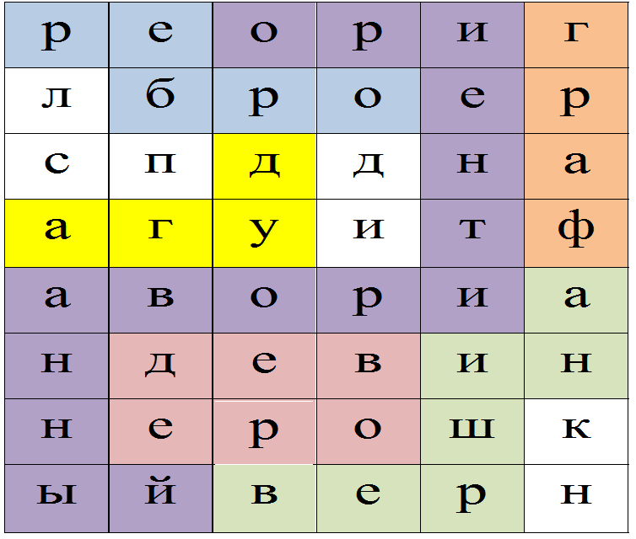

Slide 4
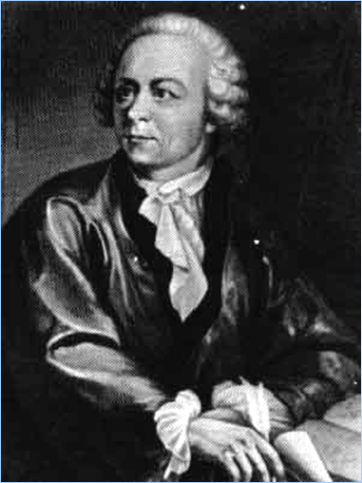
История появления теории
Годом зарождения теории графов считается 1736-й, когда математик Леонард Эйлер опубликовал в Санкт-Петербургской Академии наук работу, посвящённую семи мостам города Кёнигсберга.

Slide 5
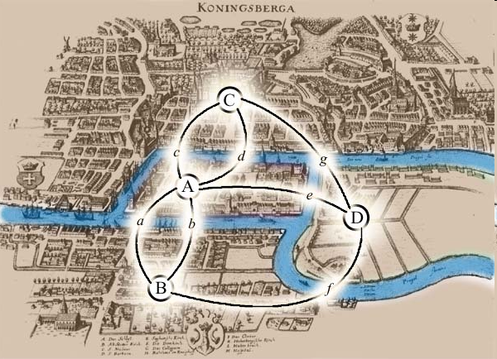
Мосты Кёнигсберга
В XVI веке в Кёнигсберге были построены
7 мостов, соединяющих разные части города.
Среди горожан известна загадка о том, как пройти по всем мостам лишь однажды.

Slide 6
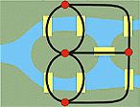
Мосты Кёнигсберга
Для решения этой задачи Эйлер вводит понятие «графа» как множества непересекающихся рёбер или связей, соединяющих пары вершин.

Slide 7
Характеристики графа
Если все вершины графа четные, то можно одним росчерком пера начертить граф. При этом начать движение можно с любой вершины и закончить в той же вершине
Граф с двумя нечетными вершинами также можно начертить одним росчерком. Начинать движение надо с одной нечетной вершины, а заканчивать в другой.
Граф с большим количеством нечетных вершин невозможно начертить таким образом

Slide 8
Задание 1
Начертите граф , на котором были бы изображены высказывания:
«8 кратно 2»
«9 кратно 3»
«8 кратно 1»
«4 кратно 2»
«8 кратно 4»
«4 кратно 1»
«2 кратно 1»
Каждая стрелка графа должна обозначать «кратно».

Slide 9
9
3
8
4
2
1

Slide 10

«Социальные сети»
В социальной сети Дима дружит с Юрой, Толей, Аленой, Леной и Машей. Лена дружит с Машей, а Алена с Юрой. Профили всех ребят закрытые, т.е. просматривать сообщения друг у друга могут только друзья.
У кого из друзей на стене может оставить секретное послание Дима, не опасаясь, что об этом узнают остальные?
Могут ли девочки общаться, сохраняя свои секреты от ребят?

Slide 11
Задание 2
Между планетами Солнечной системы установлено космическое сообщение. Рейсовые ракеты летают по следующим маршрутам:
Земля – Меркурий;
Плутон – Венера;
Земля – Плутон;
Плутон – Меркурий;
Меркурий – Венера;
Уран – Нептун;
Нептун – Сатурн;
Сатурн – Юпитер;
Юпитер – Марс и Марс – Уран.
Можно ли долететь на рейсовых ракетах с Земли до Марса ?

Slide 12
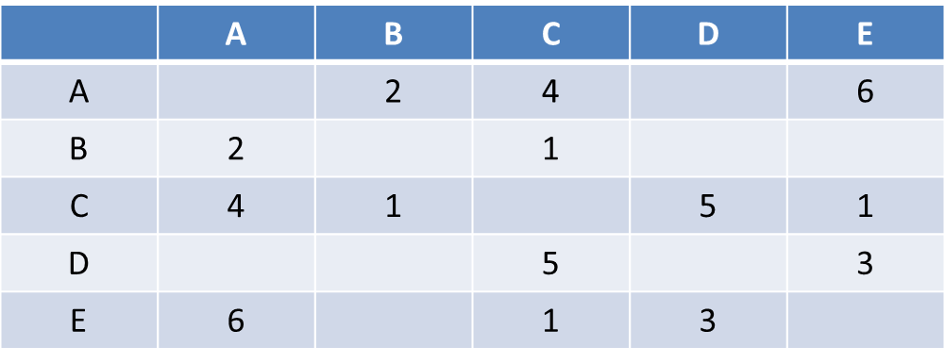
Задание 3
Между населёнными пунктами A, B, C, D, E построены дороги. Протяженность которых приведена в таблице:
Определите кратчайший путь между дорогами A и D.

Slide 13
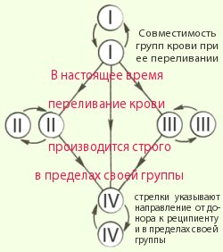
Задание 4
Составьте граф в Microsoft Word.
Человеку I группы допустимо переливать донорскую кровь только I группы, людям II группы - донорскую кровь II и I групп, людям III группы - донорскую кровь III и I групп, тем у кого IV группа - донорскую кровь всех четырех групп.
Лица с I группой крови - универсальные доноры.
Людей с IV группой крови называли универсальными реципиентами .

